Slide 1







“SISTEM KECERDASAN BUATAN UNTUK MENENTUKAN HARGA SEWA KAMAR KOST MENGGUNAKAN ALGORITMA FUZZY TSUKAMOTO”
Penulis : Mohammad Ahsin Febrianto, Made Ayu Dusea Widya Dara
Sumber : Seminar Nasional Inovasi Teknologi e-ISSN: 2549-7952 p-ISSN: 2580-3336
VOL.5 No.1 (2021), Hal.275-280
Doi : https://doi.org/10.29407/inotek.v5i1.965
Review Jurnal:
Deliya Syafa

Slide 2




Universitas Binaniaga Indonesia
Teknik Informatika
Latar Belakang
Usaha rumah kost merupakan bisnis yang sangat potensial serta dapat dijadikan suatu investasi yang menjanjikan dalam waktu jangka panjang. Ditambah saat ini banyak sekali orang merantau ke luar kota. banyak tantangan yang harus dihadapi untuk membuka usaha ini salah satunya yaitu menentukan harga sewa yang relevan. Menentukan harga sewa kamar kost merupakan hal yang penting. Banyak pemilik usaha rumah kost kesulitan dalam menentukan harga sewa, Karena jika pemilik usaha rumah kost salah dalam penentuan harga sewa membuat pemilik usaha rumah kost tidak mendapatkan untung yang maksimal, demi efisiensi pemilik usaha rumah kost dituntut memiliki sistem kecerdasan yang dapat digunakan sebagai media pengambilan keputusan dalam menentukan harga sewa yang tepat. Pada sistem kecerdasan ini menggunakan metode Fuzzy Tsukamoto dengan menggunakan tiga variabel fuzzy yaitu : jarak ke kampus, luas kamar dan fasilitas. Hasil penelitian ini adalah aplikasi penentu harga sewa kamar kost dengan algoritma Fuzzy Tsukamoto yang dapat digunakan untuk menentukan harga sewa kamar kost dengan tepat.
Halaman 02

Slide 3


Universitas Binaniaga Indonesia
Teknik Informatika
Permasalahan Penelitian
Permasalahan dalam penelitian adalah banyak pemilik usaha rumah kost kesulitan dalam menentukan harga sewa yang relevan seperti memberikan harga yang terlalu murah atau mahal sehingga membuat pemilik usaha tidak mendapatkan keuntungan yang maksimal
Tujuan Penelitian
Tujuan dari penelitian ini adalah untuk membantu pemilik usaha rumah kost dalam menentukan harga sewa yang relevan dengan kriteria yang diinginkan. Menggunakan metode Fuzzy Tsukamoto
Halaman 03

Slide 4
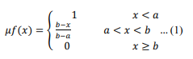
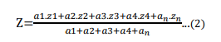
Universitas Binaniaga Indonesia
Teknik Informatika
Penelitian ini menggunakan system kecerdasan buatan dengan metode fuzzy Tsukamoto. Metode Fuzzy Tsukamoto digunakan dalam pemecahan masalah karena strukturnya yang sederhana dan hasil outputnya diberikan dengan tegas(crisp) berdasarkan a-predikat (fire strength). Selain itu, metode ini juga mempermudah pemilik usaha rumah kost dalam menentukan harga sewa kamar kost.
Didalam metode fuzzy Tsukamoto proses untuk mendapatkan output terdapat beberapa tahap yang diperlukan :
Fuzzyfikasi
Mencari nilai derajat keanggotaan masing-masing himpunan fuzzy dengan menggunakan persamaan 1,
Keterangan :
a= nilai minimum dari suatu himpunan
b= nilai maxsimum dari suatu himpunan
x = nilai derajat keanggotaan yang dicari
Inferensi
Mengaplikasikan aturan pada masukan fuzzy yang dihasilkan dalam proses fuzzyfikasi dan mengevaluasi setiap aturan
Proses penentuan output crisp
Proses penentuan hasil dari metode fuzzy Tsukamoto, dengan menggunakan persamaan 2 ,
Metode Penelitian
Halaman 04

Slide 5
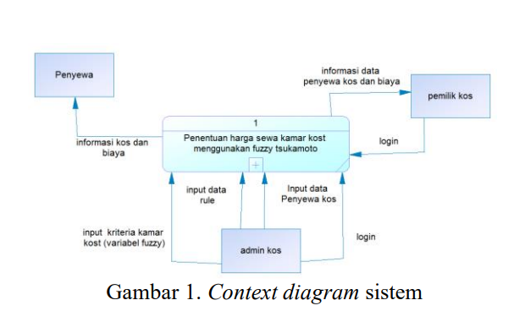
Universitas Binaniaga Indonesia
Teknik Informatika
Perancangan Sistem
Context Diagram
Context diagram merupakan gambaran Informasi hubungan antara user dengan sistem
Halaman 05

Slide 6
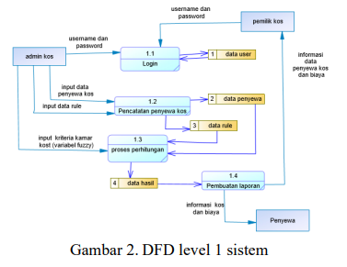
Universitas Binaniaga Indonesia
Teknik Informatika
Data Flow Diagram
Berisikan Informasi alur kerja system dalam pemrosesan data
Halaman 06

Slide 7
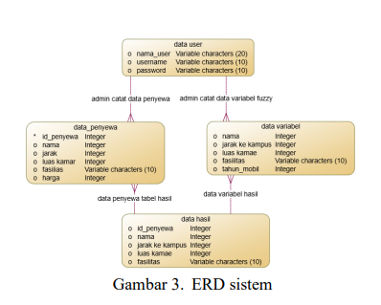
Universitas Binaniaga Indonesia
Teknik Informatika
ERD (Entity Relationship Diagram)
Menggambarkan hubungan antar basisdata dengan menggunakan tabel
Halaman 07

Slide 8
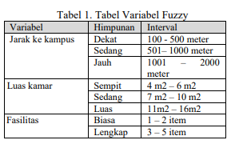
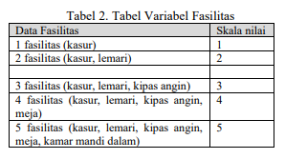
Teknik Informatika
Universitas Binaniaga Indonesia
Hasil dan Pembahasan
Dataset
Menjelaskan variable yang digunakan dalam menentukan harga sewa kamar kost beserta rule/ aturan yang digunakan :
setiap himpunan memiliki nilai range untuk mempermudah dalam mencari derajat keanggotaan pada tahap fuzzyfikasi
nilai dari data variabel fasilitas, dimana setiap item
bernilai 1 agar lebih mudah dalam pemrosesanya.
Halaman 08

Slide 9
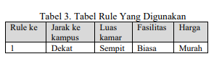
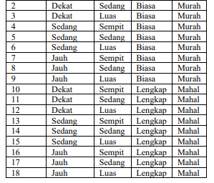
Teknik Informatika
Universitas Binaniaga Indonesia
Tabel ini berisikan rule – rule atau aturan yang digunakan dimana nanti setiap rule akan dicari nilai a-predikat atau fire strenght dan nlai z pada tahapan inferensi dan nanti digunakan untuk peentuan hasil outputnya crisp.
Halaman 09

Slide 10
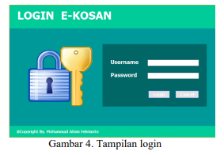
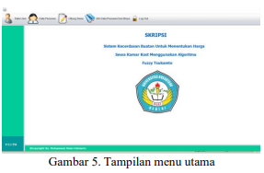
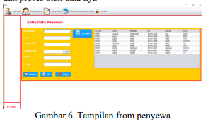
Universitas Binaniaga Indonesia
Teknik Informatika
Implementasi
Pada bagian ini menjelaskan hasil dari aplikasi yang telah dibuat :
Tampilan Login
Tampilan Menu Utama
Tampilan Form data penyewa
Tampilan utama yang berisi fitur -fitur
Form yang digunakan untuk proses penginputan data penyewa dan proses olah data
Halaman 10

Slide 11
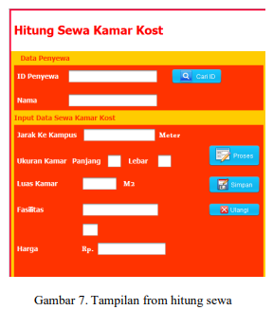
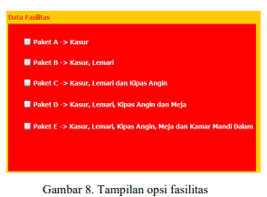
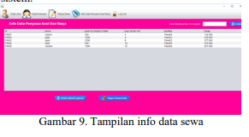
Teknik Informatika
Universitas Binaniaga Indonesia
Tampilan Form hitung penyewa
Tampilan Info penyewa dan harga
daftar opsi fasilitas yang dapat dipilih saat proses perhitungan sewa pada gambar sebelumnya
Form ini berisi tentang info data penyewa dan harga sewa yang telah diproses oleh sistem
Halaman 11

Slide 12
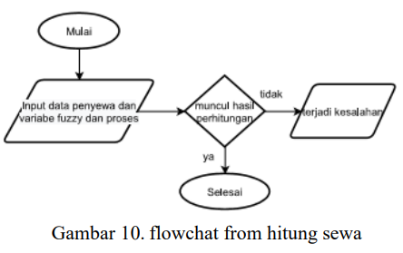
Universitas Binaniaga Indonesia
Teknik Informatika
Pengujian Sistem
Pengujian pada penelitian ini menggunakan 2 metode yaitu White Box testing dan Black Box testing
White Box testing
Merupakan proses pengujian yang dilakukan untuk memeriksa apakah source code yang dibangun didalam program
berfungsi sesuai harapan atau tidak kemudian peneliti akan mencoba menguji From hitung sewa kamar pada gambar 7
Gambar 9 merupakan gambaran mengenai proses jalanya from hitung sewa, Ketika diuji coba menggunakan white box testing program dapat memproses dan menampilkan hasil perhitungan fuzzy Tsukamoto sehingga tidak ditemukan source code yang tidak berjalan dengan baik
Halaman 12

Slide 13
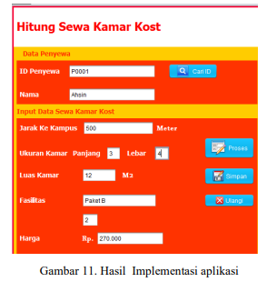
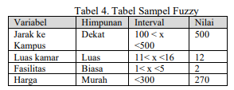
Universitas Binaniaga Indonesia
Teknik Informatika
Membandingkan hasil output aplikasi dengan hasil output perhitungan manual
Mendefinisikan variable yang digunakan pada gambar 11.
fuzzyfikasi
dengan mencari nilai derajat keanggotaan dengan menggunakan rumus persamaan 1
Nilai derajat keanggotaan jarak kekampus dekat adalah 0,78
Nilai derajat keanggotaan luas kamar luas adalah 0,66
Nilai derajat keanggotaan fasilitas biasa adalah 0,75
Hasil dari Ouput menggunakan aplikasi
Halaman 13

Slide 14
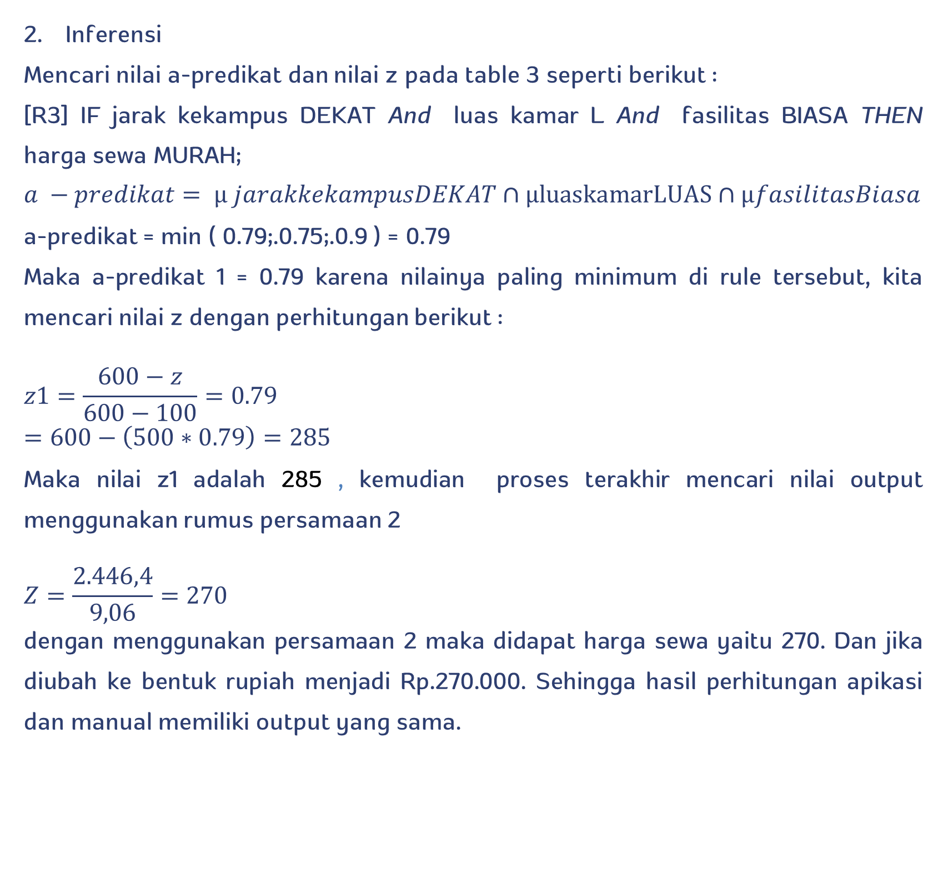
Universitas Binaniaga Indonesia
Teknik Informatika
Inferensi
Mencari nilai a-predikat dan nilai z pada table 3 seperti berikut :
[R3] IF jarak kekampus DEKAT And luas kamar L And fasilitas BIASA THEN harga sewa MURAH;
$$a −predikat= µ jarakkekampusDEKAT∩µluaskamarLUAS∩µfasilitasBiasa$$
a-predikat = min ( 0.79;.0.75;.0.9 ) = 0.79
Maka a-predikat 1 = 0.79 karena nilainya paling minimum di rule tersebut, kita mencari nilai z dengan perhitungan berikut :
$$z1=\frac{600−z}{600−100}=0.79$$
$$=600−\left(500∗0.79\right)=285$$
Maka nilai z1 adalah 285 , kemudian proses terakhir mencari nilai output menggunakan rumus persamaan 2
$$Z=\frac{2.446,4}{9,06}=270$$
dengan menggunakan persamaan 2 maka didapat harga sewa yaitu 270. Dan jika diubah ke bentuk rupiah menjadi Rp.270.000. Sehingga hasil perhitungan apikasi dan manual memiliki output yang sama.
Halaman 14

Slide 15
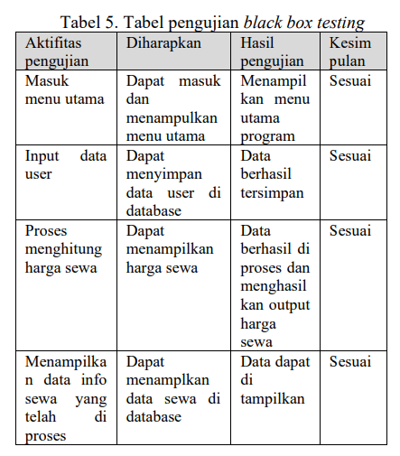
Universitas Binaniaga Indonesia
Teknik Informatika
Black Box testing
Merupakan proses pengujian yang berkaitan dengan user interface program apakah dapat sesuai dan mempermudah user yang menggunakan, berikut uji coba yang telah dilakukan menggunakan black box testing
Halaman 15

Slide 16
Universitas Binaniaga Indonesia
Teknik Informatika
Kesimpulan
Kesimpulan yang diperoleh setelah melakukan tahapan-tahapan pada penelitian adalah sebagai berikut:
Penerapan metode Fuzzy Tsukamoto kedalam sistem penentu harga sewa kamar kost dapat mempermudah bagi pemilik usaha rumah kost ataupun yang ingin membangun bisnis ini mendapatkan gambaran tentang harga sewa kamar kost sehingga dapat digunakan sebagai bahan pegambilan keputusan.
Berdasarkan penghitungan yang dilakukan baik manual dan sistem, aplikasi yang dibuat oleh penulis menghasilkan nilai yang sama dan bisa menjadi acuan dalam membantu pihak pemilik kost dalam penentuan harga sewa kamar kost.
Halaman 17

Slide 17
Teknik Informatika
Terima Kasih
Teknik informatika

